Slide 1

基于Torch平台的神经网络压缩
研究与应用
我们毕业啦
其实是答辩的标题地方
SY1506116 付 强 SY1606113 陈伟民
SY1606323 李恬霖 SY1606411 曹 进
2017.06.16

Slide 2

上周工作
6：计划变更分析报告
项目计划变更情况：项目分工、交付产品、软件功能
项目执行情况
变更原因
7：变更与管理分析报告
需求规格说明书
需求检查单
（新增）测试需求说明书
（新增）测试覆盖表
8：工作量估计与统计分析
工作量统计：需求（评审）、改进、测试（评审）、实验6-8
估计与统计：工作分配
分析与总结

Slide 3
计划变更分析报告
项目计划变更情况
项目分工：分散个人压力，充分发挥人员积极性
分散编码工作：陈负责研究算法和编码→陈、李研究算法，四人编码
分散文档撰写工作：一人主导编写，三人查漏补缺→两人主导，四人编写
交付产品：根据各实验调整
增加改进方案设计
增加计划变更分析报告
增加配置管理总结报告
软件功能：降低算法难度和编码量，具体化方案
原计划：网络剪枝、权重共享、霍夫曼编码
实际计划：权重二值化（随机/训练投影矩阵）、不同求导方案（去sgn方法与Htanh方法）

Slide 4
工作量估计与统计分析
1.工作量估计
各文档
工作量统计表：各人完成字数、内容和耗时
报告修改记录表：版本号、变更时间、修改人、审核人和修改内容
评审阶段
评审耗时：第一/二/三轮
评审意见和修改记录：问题位置、问题描述、修改结果
改进阶段
文档：工作量/耗时
代码量：300*4（实际修改行数，各人代码阅读量为1200行左右）
测试阶段
耗时：本组/他组
（样例图【节选】见下页）

Slide 5
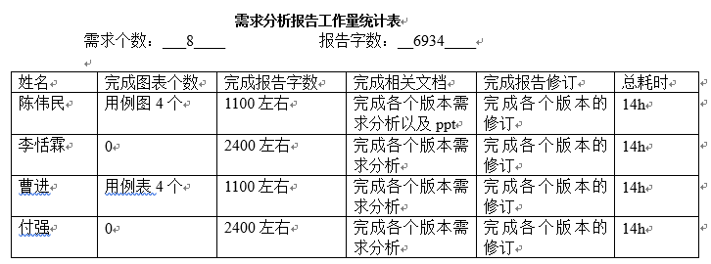
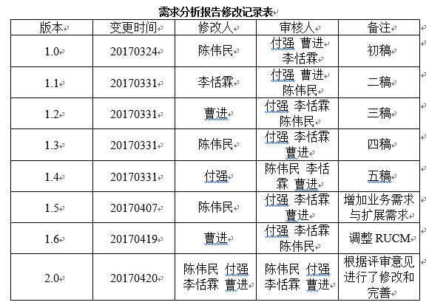
工作量估计与统计分析

Slide 6
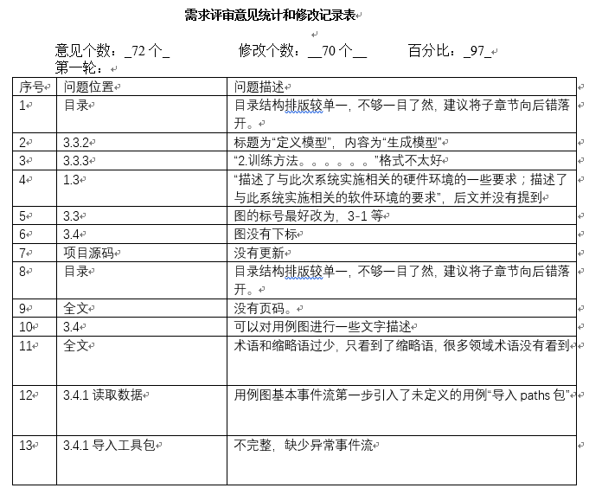
工作量估计与统计分析

Slide 7
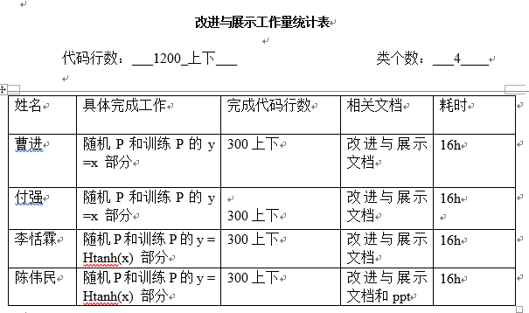
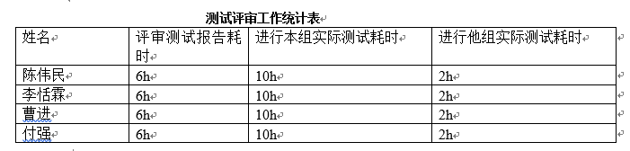
工作量估计与统计分析

Slide 8
工作量估计与统计分析
2.实验过程总结
实验初期：需求分析/评审
对项目理解不够深入，导致需求文档漏洞较多，变化比较频繁
分工不够明确，各人工作量接近，但彼此工作内容重复较多
实验中期：改进方案与实现
分工较为明确，各人工作有侧重点，例如曹和付主导需求部分，陈和李主要研究代码，方便主导改进方案的实现
人人参与编码
实验后期：测试与总结
由于小组成员各自原因，组会频率由一周一次下降至两到三周一次，大部分讨论在线上进行
周个人总结缺漏较多，造成mpp文件不能完全按照实际情况进行记录

Slide 9
Q&A
谢谢！
Notes:
“”

